Slide 1

La BRUYÈRE, Caractères
Les Enfants

Slide 2
¶ Les enfants sont hautains, dédaigneux, colères, envieux, curieux, intéressés, paresseux,
volages, timides, intempérants, menteurs, dissimulés ; ils rient et pleurent facilement ;
ils ont des joies immodérées et des afflictions amères sur de très petits sujets ; ils ne
veulent point souffrir de mal, et aiment à en faire : ils sont déjà des hommes.
5 ¶ Les enfants n’ont ni passé ni avenir, et, ce qui ne nous arrive guère, ils jouissent du
présent.
¶ Le caractère de l’enfance paraît unique ; les mœurs, dans cet âge, sont assez les mêmes,
et ce n’est qu’avec une curieuse attention qu’on en pénètre la différence ; elle augmente
avec la raison, parce qu’avec celle-ci croissent les passions et les vices, qui seuls
10 rendent les hommes si dissemblables entre eux, et si contraires à eux-mêmes.¶ [...]
¶ Il n’y a nuls vices extérieurs et nuls défauts du corps qui ne soient aperçus par les
enfants : ils les saisissent d’une première vue, et ils savent les exprimer par des mots
convenables ; on ne nomme point plus heureusement : devenus hommes, il sont chargés à leur
tour de toutes les imperfections dont ils se sont moqués.
15 ¶ L’unique soin des enfants est de trouver l’endroit faible de leurs maîtres, comme de tous
ceux à qui ils sont soumis : dès qu’ils ont pu les entamer, ils gagnent le dessus, et pren-
nent sur eux un ascendant qu’ils ne perdent plus. Ce qui nous fait déchoir une première
fois de cette supériorité à leur égard est toujours ce qui nous empêche de la recouvrer.
¶ La paresse, l’indolence et l’oisiveté, vices si naturels aux enfants, disparaissent dans
20 leurs jeux, où ils sont vifs, appliqués, exacts, amoureux des règles et de la symétrie,
où ils ne se pardonnent nulle faute les uns aux autres, et recommencent eux-mêmes plusieurs
fois une seule chose qu’ils ont manquée : présages certains qu’ils pourront un jour
négliger leurs devoirs, mais qu’ils n’oublieront rien pour leurs plaisirs.
¶ Aux enfants tout paraît grand, les cours, les jardins, les édifices, les meubles,
25 les hommes, les animaux : aux hommes les choses du monde paraissent ainsi, et j’ose dire
par la même raison, parce qu’ils sont petits.

Slide 3
Vocabulaire
¶ Les enfants sont hautains, dédaigneux, colères, envieux, curieux, intéressés, paresseux,
volages, timides, intempérants, menteurs, dissimulés ; ils rient et pleurent facilement ;
ils ont des joies immodérées et des afflictions amères sur de très petits sujets ; ils ne
veulent point souffrir de mal, et aiment à en faire : ils sont déjà des hommes.
5 ¶ Les enfants n’ont ni passé ni avenir, et, ce qui ne nous arrive guère, ils jouissent du
présent.
¶ Le caractère de l’enfance paraît unique ; les mœurs, dans cet âge, sont assez les mêmes,
et ce n’est qu’avec une curieuse attention qu’on en pénètre la différence ; elle augmente
avec la raison, parce qu’avec celle-ci croissent les passions et les vices, qui seuls
10 rendent les hommes si dissemblables entre eux, et si contraires à eux-mêmes.¶ [...]
¶ Il n’y a nuls vices extérieurs et nuls défauts du corps qui ne soient aperçus par les
enfants : ils les saisissent d’une première vue, et ils savent les exprimer par des mots
convenables ; on ne nomme point plus heureusement : devenus hommes, il sont chargés à leur
tour de toutes les imperfections dont ils se sont moqués.
15 ¶ L’unique soin des enfants est de trouver l’endroit faible de leurs maîtres, comme de tous
ceux à qui ils sont soumis : dès qu’ils ont pu les entamer, ils gagnent le dessus, et pren-
nent sur eux un ascendant qu’ils ne perdent plus. Ce qui nous fait déchoir une première
fois de cette supériorité à leur égard est toujours ce qui nous empêche de la recouvrer.
¶ La paresse, l’indolence et l’oisiveté, vices si naturels aux enfants, disparaissent dans
20 leurs jeux, où ils sont vifs, appliqués, exacts, amoureux des règles et de la symétrie,
où ils ne se pardonnent nulle faute les uns aux autres, et recommencent eux-mêmes plusieurs
fois une seule chose qu’ils ont manquée : présages certains qu’ils pourront un jour
négliger leurs devoirs, mais qu’ils n’oublieront rien pour leurs plaisirs.
¶ Aux enfants tout paraît grand, les cours, les jardins, les édifices, les meubles,
25 les hommes, les animaux : aux hommes les choses du monde paraissent ainsi, et j’ose dire
par la même raison, parce qu’ils sont petits.

Slide 4

Questions
L.1-4 : Qui est critiqué dans ce passage ?
L.5-6 : Qualité ou défaut ?
L.7-10 : Qu’est-ce qui rend les hommes différents ?
L.11-14 : Que deviennent les petits qui se moquent des grands ?
L.15-18 : Est-il facile de maîtriser les enfants ? Pourquoi ?
L.19-23 : Comment faire travailler un enfant ?
L.24-26 : En quoi les hommes, dans ce passage, sont-ils petits ?
¶ Les enfants sont hautains, dédaigneux, colères, envieux, curieux, intéressés, paresseux,
volages, timides, intempérants, menteurs, dissimulés ; ils rient et pleurent facilement ;
ils ont des joies immodérées et des afflictions amères sur de très petits sujets ; ils ne
veulent point souffrir de mal, et aiment à en faire : ils sont déjà des hommes.
5 ¶ Les enfants n’ont ni passé ni avenir, et, ce qui ne nous arrive guère, ils jouissent du
présent.
¶ Le caractère de l’enfance paraît unique ; les mœurs, dans cet âge, sont assez les mêmes,
et ce n’est qu’avec une curieuse attention qu’on en pénètre la différence ; elle augmente
avec la raison, parce qu’avec celle-ci croissent les passions et les vices, qui seuls
10 rendent les hommes si dissemblables entre eux, et si contraires à eux-mêmes.¶ [...]
¶ Il n’y a nuls vices extérieurs et nuls défauts du corps qui ne soient aperçus par les
enfants : ils les saisissent d’une première vue, et ils savent les exprimer par des mots
convenables ; on ne nomme point plus heureusement : devenus hommes, il sont chargés à leur
tour de toutes les imperfections dont ils se sont moqués.
15 ¶ L’unique soin des enfants est de trouver l’endroit faible de leurs maîtres, comme de tous
ceux à qui ils sont soumis : dès qu’ils ont pu les entamer, ils gagnent le dessus, et pren-
nent sur eux un ascendant qu’ils ne perdent plus. Ce qui nous fait déchoir une première
fois de cette supériorité à leur égard est toujours ce qui nous empêche de la recouvrer.
¶ La paresse, l’indolence et l’oisiveté, vices si naturels aux enfants, disparaissent dans
20 leurs jeux, où ils sont vifs, appliqués, exacts, amoureux des règles et de la symétrie,
où ils ne se pardonnent nulle faute les uns aux autres, et recommencent eux-mêmes plusieurs
fois une seule chose qu’ils ont manquée : présages certains qu’ils pourront un jour
négliger leurs devoirs, mais qu’ils n’oublieront rien pour leurs plaisirs.
¶ Aux enfants tout paraît grand, les cours, les jardins, les édifices, les meubles,
25 les hommes, les animaux : aux hommes les choses du monde paraissent ainsi, et j’ose dire
par la même raison, parce qu’ils sont petits.

Slide 5
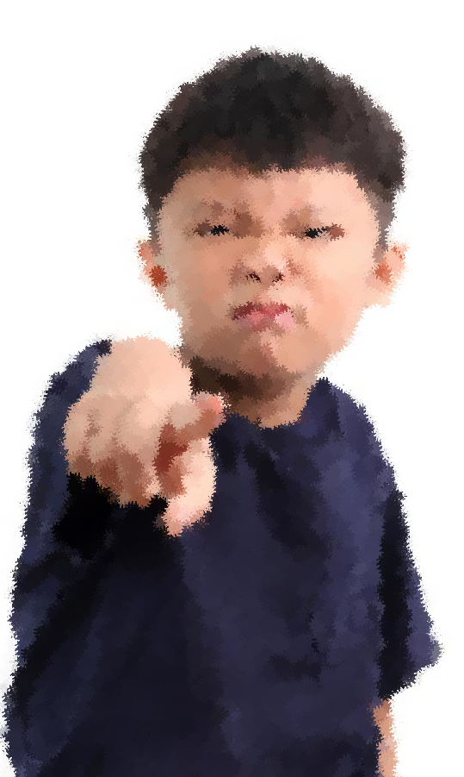
Question 1
L.1-4 : Qui est critiqué dans ce passage ?
¶ Les enfants sont hautains, dédaigneux, colères, envieux, curieux, intéressés, paresseux,
volages, timides, intempérants, menteurs, dissimulés ; ils rient et pleurent facilement ;
ils ont des joies immodérées et des afflictions amères sur de très petits sujets ; ils ne
veulent point souffrir de mal, et aiment à en faire : ils sont déjà des hommes.
Cette remarque commence par une énumération de qualités et de défauts que l’on pense réservés aux enfants. Certains défauts sont particulièrement puérils, enfantins (la colère, le rire et la larme faciles, l’intérêt pour des choses sans importance.
Plus la liste des choses que l’on peut critiquer chez un enfant s’allonge, plus on se doute de la fin de cette série : en fait, les enfants ne sont pas différents des adultes.
Et ce sont donc eux qui sont critiqués car ces défauts devraient rester ceux des enfants mais ce n’est pas le cas. Quand ils deviennent adultes les humains conservent ces mêmes traits de caractère.

Slide 6
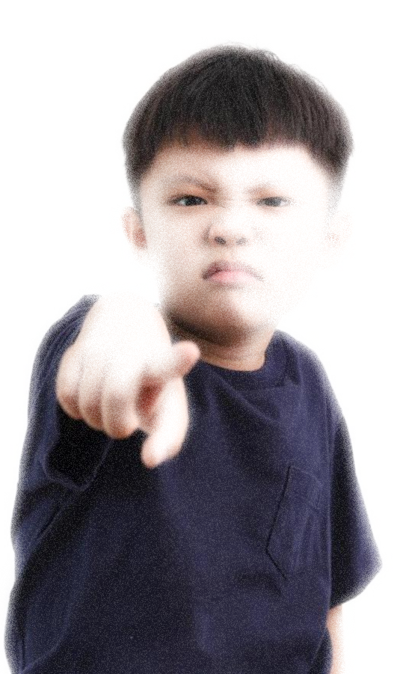
Question 2
L.5-6 : Qualité ou défaut ?
5 ¶ Les enfants n’ont ni passé ni avenir, et, ce qui ne nous arrive guère, ils jouissent du
présent.
Cette remarque a l’air négative au premier abord. Elle présente l’enfant comme quelqu’un d’instable, qui n’inscrit pas sa vie dans la durée. Il ne considère ni ce qui s’est déjà passé, ni ce qui pourra se passer comme important. Il vit tout entier dans le moment présent et il s’en contente.
Même si cela peut sembler superficiel, c’est la meilleure façon de vivre : profiter pleinement de l’instant présent.
C’est ce que signifie la formule « Carpe Diem ».

Slide 7

Question 3
L.7-10 : Qu’est-ce qui rend les hommes différents ?
¶ Le caractère de l’enfance paraît unique ; les mœurs, dans cet âge, sont assez les mêmes,
et ce n’est qu’avec une curieuse attention qu’on en pénètre la différence ; elle augmente
avec la raison, parce qu’avec celle-ci croissent les passions et les vices, qui seuls
10 rendent les hommes si dissemblables entre eux, et si contraires à eux-mêmes.¶ [...]
On a l’impression, quand on ne les connaît pas bien, que tous les enfants se ressemblent. Et il faut être plutôt observateur pour se rendre compte que ce n’est pas le cas.
Mais La Bruyère explique ce peu de différence par une observation : ces traits de caractère, ces comportements, n’en sont qu’à leurs débuts. Plus l’humain grandira, plus ces traits le suivront et grandiront avec lui. Car ces traits de sa personnalité seront alimentés par ses passions et ses vices jour après jour.
Ces différences vont alors s’accentuer et se révéler, qu’elles soient positives ou négatives.
On ne changerait pas vraiment, mais on accentuerait simplement, en vieillissant ses qualités et ses défauts d’origine.

Slide 8

Question 4
L.11-14 : Que deviennent les petits qui se moquent des grands ?
¶ Il n’y a nuls vices extérieurs et nuls défauts du corps qui ne soient aperçus par les
enfants : ils les saisissent d’une première vue, et ils savent les exprimer par des mots
convenables ; on ne nomme point plus heureusement : devenus hommes, il sont chargés à leur
tour de toutes les imperfections dont ils se sont moqués.
Les enfants ont, selon La Bruyère, la capacité d’analyser finement les caractères et de ne pas se tromper sur les défauts qu’ils observent tout de suite chez les adultes. D’ailleurs ils trouvent parfaitement les mots qui servent à s’en moquer et on peut dire qu’ils sont doués pour ça.
Mais hélas, c’est eux dont les enfants se moqueront aussi parfaitement, quand ils seront devenus adultes. Cheh.

Slide 9

Question 5
L.15-18 : Est-il facile de maîtriser les enfants ? Pourquoi ?
15 ¶ L’unique soin des enfants est de trouver l’endroit faible de leurs maîtres, comme de tous
ceux à qui ils sont soumis : dès qu’ils ont pu les entamer, ils gagnent le dessus, et pren-
nent sur eux un ascendant qu’ils ne perdent plus. Ce qui nous fait déchoir une première
fois de cette supériorité à leur égard est toujours ce qui nous empêche de la recouvrer.
Le pédagogue la Bruyère semble avoir eu du mal avec les enfants dont il a eu à se charger en tant que précepteur. Il n’en garde visiblement pas un très bon souvenir et c’est le sens de cette remarque.
Il sait pourquoi un enseignant pourrait échouer: l’enfant s’appliquera à chercher son point faible. Et s’il réussit à le trouver et à exploiter sa faiblesse, c’est définitif : l’autorité qu’il a perdue ne sera jamais retrouvée.
Il lui sera impossible de faire marche arrière car l’enfant saura quelle est la faille de l’éducateur et il la réutilisera.

Slide 10
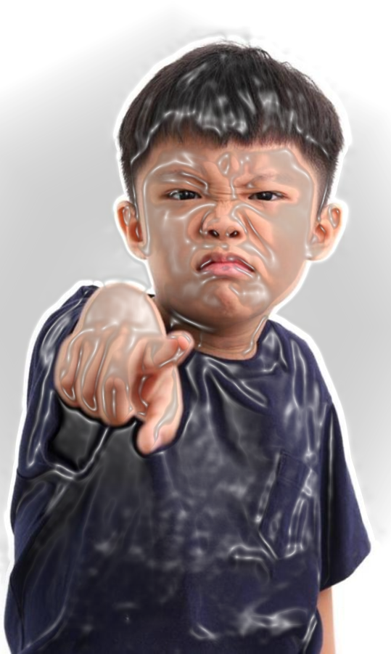
Question 6
L.19-23 : Comment faire travailler un enfant ?
¶ La paresse, l’indolence et l’oisiveté, vices si naturels aux enfants, disparaissent dans
20 leurs jeux, où ils sont vifs, appliqués, exacts, amoureux des règles et de la symétrie,
où ils ne se pardonnent nulle faute les uns aux autres, et recommencent eux-mêmes plusieurs
fois une seule chose qu’ils ont manquée : présages certains qu’ils pourront un jour
négliger leurs devoirs, mais qu’ils n’oublieront rien pour leurs plaisirs.
On accuse facilement les enfants d’être paresseux et de ne pas être capables de faire des efforts. Pourtant, si on le regarde jouer, on se rend compte au contraire qu’il est infatigable et obstiné, qu’il reprendra sans relâche ses effort, qu’il essaiera tant qu’il n’aura pas gagné… et donc qu’il n’est paresseux que quand ce sont des devoirs, mais qu’il ne l’est pas quand il s’amuse et quand l’activité lui plaît.
Alors pour le faire travailler avec zèle, il faudrait que ce travail soit pour lui un plaisir ou un jeu.

Slide 11
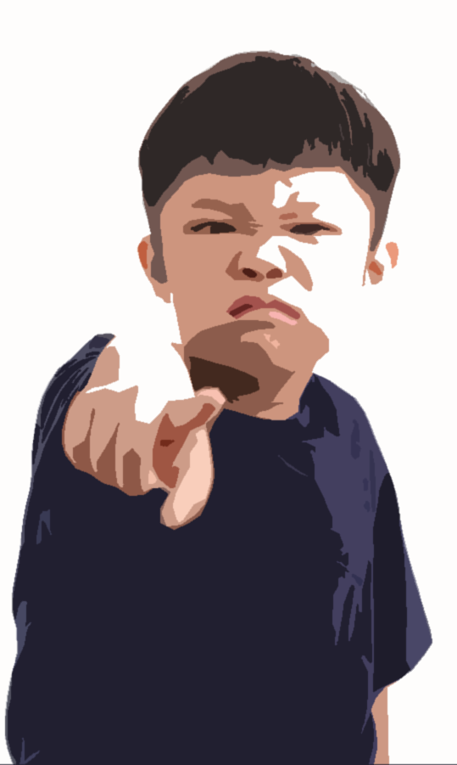
Question 7
L.24-26 : En quoi les hommes, dans ce passage, sont-ils petits ?
¶ Aux enfants tout paraît grand, les cours, les jardins, les édifices, les meubles,
25 les hommes, les animaux : aux hommes les choses du monde paraissent ainsi, et j’ose dire
par la même raison, parce qu’ils sont petits.
Cette remarque joue sur le double sens de l’adjectif « petit ».
La grandeur est la capacité de faire preuve de générosité, de sagesse, de bonté. C’est ce que l’on dit d’un prince, d’un noble. Son opposé serait le fait d’être mesquin, de ne pas être capable de s’ouvrir, d’acceuillir, de comprendre, d’être généreux. C’est ce que l’on dira pour dénoncer une personne incompétente, un avare…
Être petit, c’est donc; pour un adulte le fait d’être resté figé, médiocre, de vivre dans un monde à petite échelle, de ne pas être capable d’évoluer et d’avancer.
Si les choses vous paraissent grandes quand vous êtes petit c’est que vous les découvrez. Si vous êtes grand, c’est que vous n’êtes pas apte pour ces choses et que vous ne les méritez pas.

